Slide 1
“El Testamento Cerrado”
Por : Dra. Ingrid Alvarez

Slide 2
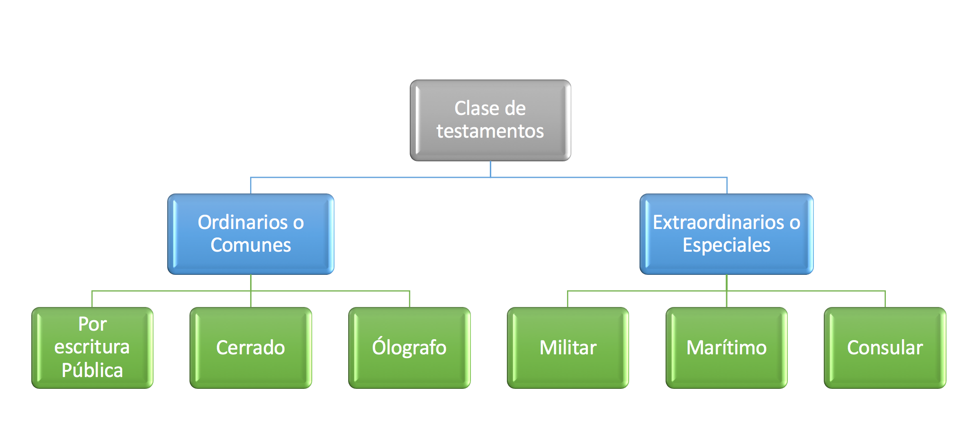
Clases de Testamentos:

Slide 3
“El Testamento Cerrado”
CONCEPTO:
Su origen se remonta a los aportes de los emperadores Teodocio y Valentiniano que se insertan en el Código de Justiniano. Recibe también el nombre de místico o secreto, ya que el pliego testamentario contenido en un sobre herméticamente cerrado, no es conocido por nadie que no sea el testador.
Se trata de la voluntad del testador consignada en un papel, la cual se introduce en un sobre, el que se cierra. Este sobre, en presencia de dos testigos, se entrega al notario, refiriéndole que allí se encuentra su declaración de última voluntad. El notario levanta un acta en la portada del sobre, y lo guarda el mismo hasta que producido el deceso del causante, sea solicitado por el juez o notario a quienes debe entregarles el sobre aludido, o también deberá devolverlo, si quien lo solicita es el mismo testador, con lo cual automáticamente se produce la revocación del testamento cerrado.

Slide 4
“El Testamento Cerrado”
FORMALIDADES: El artículo 699 del Código Civil nos señala las formalidades esenciales de este testamento, a saber:
A. Pliego interior.- El inc. 1º, concerniente al documento en el que se consigna la voluntad testamentaria, puede ser cualquier clase de papel, señalándose que la redacción puede realizarse utilizando cualquier tipo de máquina, e incluso manuscrito, pero se exige que cada página esté firmada, salvo si se trata del manuscrito, en el que la exigencia solo está referida al final del documento. Puede ser escrito de cualquier idioma, no exigiéndose la fecha, sin embargo, este requisito se supera cuando el notario levanta el acta sobre la cubierta del sobre.
La Ley N° 29973 ha adicionado todo un párrafo al inciso primero del artículo 699 a fin de posibilitar que esta clase de testamento, también pueda ser utilizado por el discapacitado por deficiencia visual. El invidente solo podía otorgar testamento por escritura pública, y hoy lo puede hacer vía testamento cerrado, incluso puede hacer uso de la vía ológrafa.

Slide 5
“El Testamento Cerrado”
B. Sobre.- El art 699 del Código Civil describe la forma como debe ser redactado el testamento, pero igualmente se pronuncia por el pliego testamentario, y cómo este pliego deberá ser introducido en un sobre o cubierta, señala el legislador.
C. Presentación ante el notario.- El testador acompañado de dos testigos, se presentará ante el notario, le entregará el sobre cerrado, indicándole que dentro de él se encuentra su testamento. El notario sobre la cubierta clausurada, levantará un acta en el que conste la manifestación del testador de que en dicho sobre se encuentra su testamento. Al redactar el acta en la cubierta del sobre, dejará constancia de lo manifestado por el testador, pues no podrá certificar que dentro del sobre efectivamente se encuentra un testamento. El notario consignará los nombres del testador de los testigos; luego todos los intervinientes procederán a firmar el acta la cual estará debidamente fechada. Una vez terminado el acto, deberá transcribirlo en su registro de testamentos y volver a firmar los intervinientes. Este requisito resulta trascendente, en atención a que se acredita fehacientemente la intervención del notario en la fecha indicada en la cubierta y la unidad del acto, El notario que se queda con el testamento, deberá dar copia certificada del acta al testador.

Slide 6
“El Testamento Cerrado”
D. Unidad del acto.- Se garantiza el principio a través de la reunión del testador, testigos y notario, presentes desde el inicio hasta el final del acto, se requiere que estén reunidos en un solo acto el testador, los testigos y el notario, con lo cual se garantiza la legitimidad del pliego interno que contiene la voluntad del testador.
E. Conservación del testamento.- El C C de 1936) no ordenaba al notario quedarse en calidad de depositario del testamento por ello solía, una vez que había entregado copia certificada del acta levantada sobre la cubierta y la transcripción a su registro, entregar el sobre al mismo testador, quien luego procedía a conservarlo o entregarlo a una persona de su confianza. La exigencia en el C C vigente, es de que el notario conserve el testamento con las seguridades del caso, hasta que luego de muerto el testador, el juez competente o el notario soliciten la presentación. El art 700 del Código Civil señala que el testamento cerrado quedará en poder del notario

Slide 7
“El Testamento Cerrado”
F. Revocación del Testamento Cerrado.- El art 700 del Código Civil, señala el notario que conserva el testamento, deberá restituirlo al testador ante una petición de él, deberá hacerse con las formalidades, como que la solicitud se haga ante la presencia de dos testigos; que el notario levante el acta firmada por el testador, testigos, y notario. En ese mismo momento, el testamento cerrado habrá quedado revocado, tal como expresamente lo consigna el artículo 802 del Código Civil, cuando señala: "El testamento cerrado queda revocado si el testador lo retira de la custodia del notario".

Slide 8
“El Testamento Cerrado”
EFICACIA JURÍDICA:
Para proceder a ejecutar el testamento, deberá necesariamente pasarse por su apertura y su posterior protocolización:
Inscripción en el Registro de testamentos. Para ello, el notario remite un parte que contenga textualmente la cubierta autorizada. Así lo dispone el Reglamento de Registro de Testamentos y el artículo 2039 del Código Civil. Al ocurrir el fallecimiento del causante, se deberá ampliar la inscripción del testamento cerrado, lo que implica la inscripción de la partida de defunción según el artículo 21 del Reglamento y el artículo 2039 del Código Civil.
Presentación y apertura del testamento cerrado. El artículo 701 del Código Civil señala que el notario bajo cuya custodia queda el testamento, deberá conservarlo hasta que luego de muerto el testador, el juez competente le ordene su presentación. Ahora bien, según la Ley de competencia notarial N° 26662, también puede intervenir el notario en la apertura del testamento cerrado.

Slide 9
“El Testamento Cerrado”
Debemos reparar en una seria omisión del legislador, al no establecer plazo de presentación, con todos los inconvenientes que ello pueda acarrear. Creemos que el plazo, tentativamente puede ser un año desde la muerte del testador o de inscrita la muerte presunta, vencido el plazo de no haberse solicitado la presentación, estaríamos ante un supuesto de sucesión legal.
Artículo 2119 del Código Civil, señala que la persona que tuviere en su poder un testamento cerrado, estará obligada a presentarlo al juez competente dentro de los 30 días de tener noticia de la muerte del testador bajo responsabilidad. Se trataría de un terstamento otorgado bajo la legislación del Código Civil de 1936,
La presentación se da en virtud a la solicitud de la parte interesada, quien deberá acreditar el deceso del causante y la existencia del testamento. La existencia del testamento se prueba con la copia certificada del acta de otorgamiento y recepción que el notario entregó al testador, o con la constancia certificada de los Registros Públicos en que aparezca que en el registro de testamentos, consta que el causante otorgó testamento cerrado ante determinado notario. Presentado el testamento, el juez o notario, con citación de los presuntos herederos o legatarios, procederá a la apertura del testamento cerrado, de conformidad con las normas procesales sobre la materia.

Slide 10
“El Testamento Cerrado”
NORMAS PROCESALES PARA LA APERTURA Y PROTOCOLIZACIÓN DEL TESTAMENTO CERRADO:
Las principales normas del Código Procesal Civil, que van desde el artículo 817 al 825, nos señalan lo siguiente:
A. Legitimación. Están legitimados para solicitar la comprobación y apertura del testamento cerrado, quienes tengan en su poder el testamento; claramente se alude a los testamentos otorgados bajo la vigencia del Código Civil de 1936. Asimismo, quien se considere heredero forzoso o legal, heredero voluntario o legatario, acreedor del testador; agregamos acreedor del sucesor, y en general, los presuntos sucesores.
B. Requisitos. Deberá acompañarse copia certificada de la partida de defunción o declaración judicial de muerte presunta del testador, y certificación registral de no figurar inscrito otro testamento, copia certificada del acta notarial extendida cuando fue otorgado; o en defecto de esta, certificación de existencia del testamento emitida por el notario que conserva bajo su custodia.

Slide 11
“El Testamento Cerrado”
C. Presentación y constatación previa. El juez ordenará al notario que, dentro de cinco días de notificado, presente al juzgado el testamento con el acta respectiva. Luego, el juez procede a su apertura en presencia del notario o del solicitante; según corresponda, pondrá su firma entera y el sello del juzgado en cada una de las páginas, y certificará el estado del sobre o cubierta que se agregarán al expediente, de todo lo cual se extenderá un acta, en la que, si es el caso, se dejará constancia de la posibilidad de que el estado del sobre hubiera permitido el cambio de su contenido.
Sobre el particular, es necesario señalar que el artículo 709 del Código Civil, que ha sido modificado por la Ley NO 29973, al aludir al testamento ológrafo, hace referencia a los testamentos otorgados por el sistema Braille. Ahora bien, si ese fuera el caso de un testamento cerrado, escrito mediante este método, entonces se requiere que la comprobación del testamento cerrado deba hacerse sobre la firma y huella digital del testador, y aun cuando no se señala la presencia del intérprete, debemos concluir que su presencia es indispensable en la comprobación del testamento cerrado redactado en sistema Braille u otro medio, o formato alternativo de comunicación.

Slide 12
“El Testamento Cerrado”
D. Emplazamiento complementario. Si existen sucesores designados por el testador, pero no mencionados por los solicitantes, se requerirá a estos para que dentro de 3 días indiquen al juzgado si conocen el domicilio de ellos para su emplazamiento; si se ignora o no se proporciona el domicilio, se publicará un extracto de la solicitud por 3 veces.
E. Resolución. Si el juez considera auténtico, dispondrá la protocolización notarial, según el artículo 64 de la Ley NO 26002. Por la protocolización se incorporan al registro de escrituras públicas, los documentos que la resolución judicial ordene, con lo cual adquiere valor de instrumento público. La resolución no prejuzga la validez formal del testamento ni la del contenido de las disposiciones testamentarias. Si el juez comprueba que la cubierta está deteriorada de manera que hubiera sido posible el cambio del pliego, dispondrá que valga como testamento ológrafo si reúne los requisitos para esta clase de testamentos.

Slide 13
“El Testamento Cerrado”

